Slide 1
ПРОЕКТ по формированию здорового образа жизни
К ОЛИМПИЙСКОМУ ЗДОРОВЬЮ ВСЕЙ СЕМЬЕЙ!
Муниципальное бюджетное дошкольное
образовательное учреждение детский сад
комбинированного вида №14 «Золотой ключик»

Slide 2
Результат анализа групп здоровья детей МБДОУ д/с № 14
2011 год
2012 год
2013 год

Slide 3
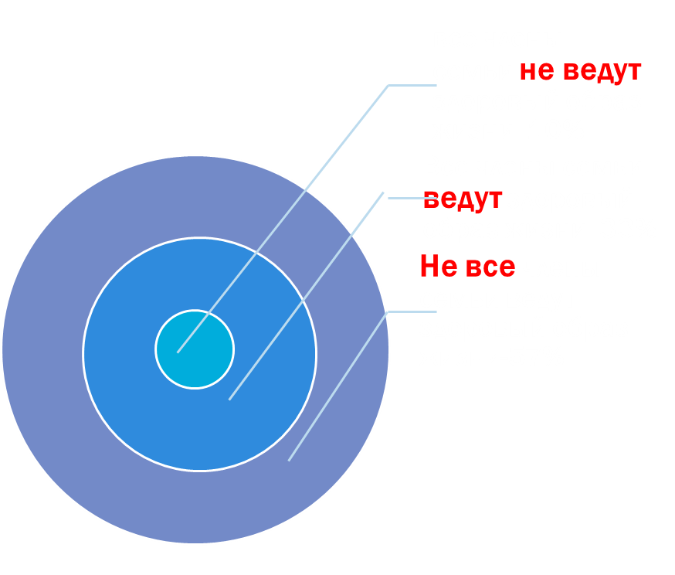
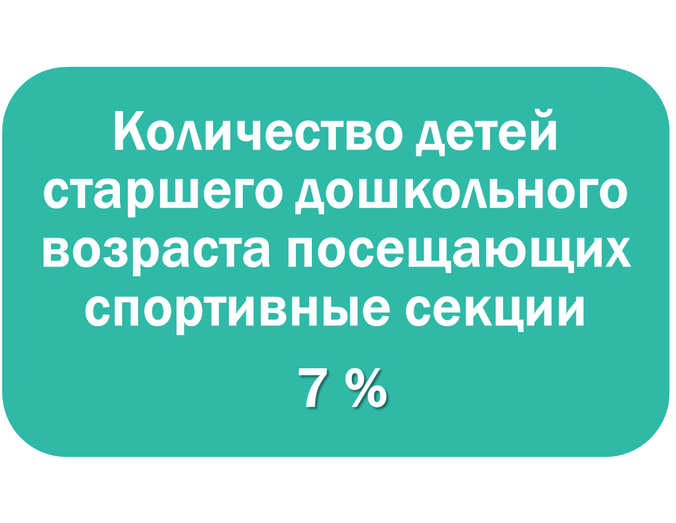
Результаты анкетирования родителей воспитанников МБДОУ д/с №14

Slide 4
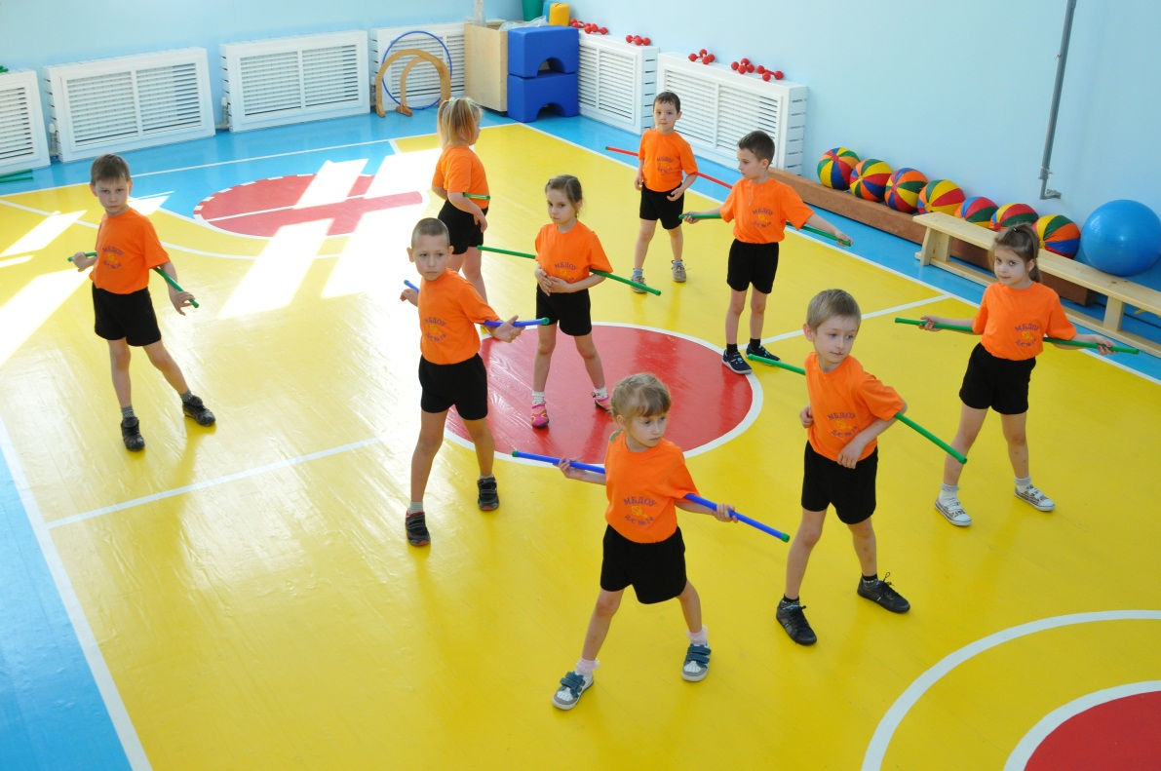
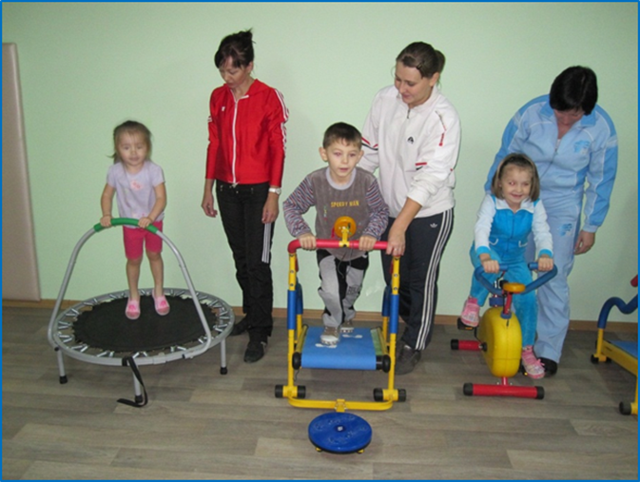
«Как есть»
Тренажерный зал
кружок
«Вместе с мамой»
Спортивный зал

Slide 5
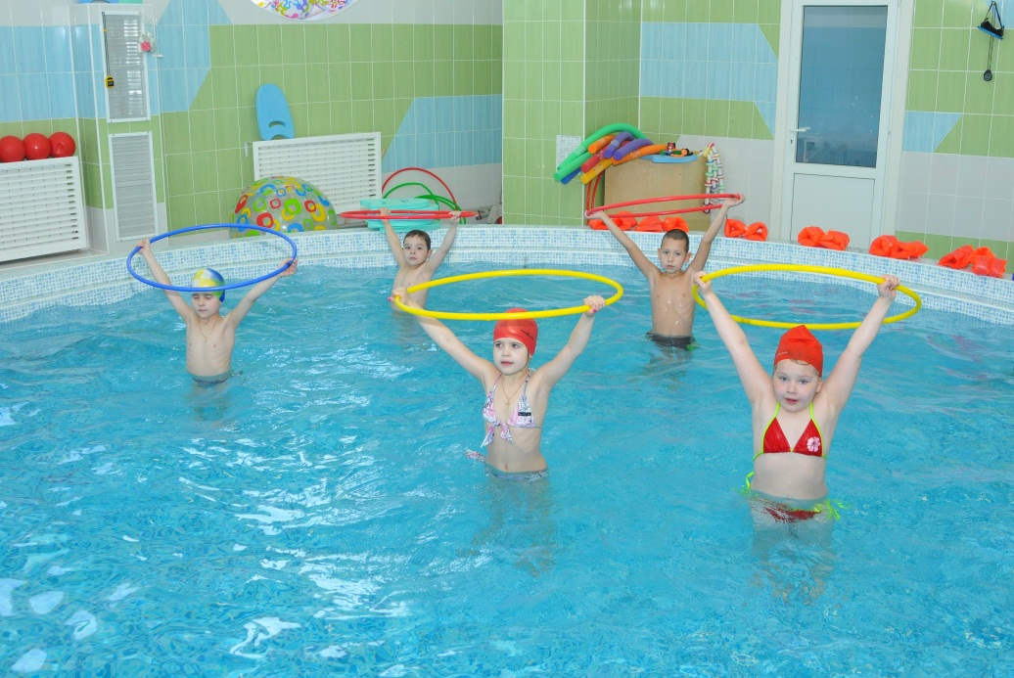
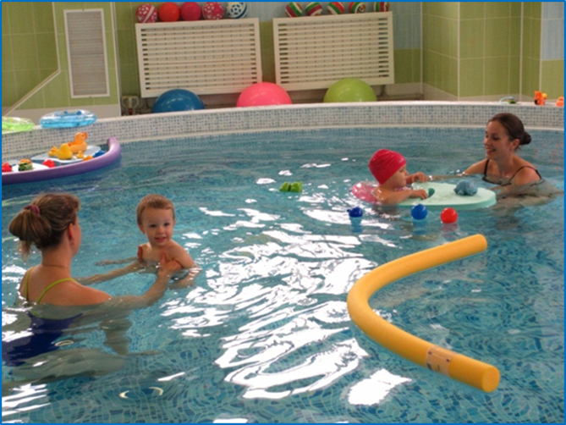
«Как есть»
Бассейн
кружок
«Карапуз»

Slide 6
Цель проекта: повышение эффективности работы ДОУ по сохранению и укреплению здоровья детей

Slide 7
Способ достижения цели:
-реконструкция спортивной площадки и мини-стадиона;
-открытие сенсорной комнаты;
-проведение мини-олимпиад с воспитанниками близлежащих ДОУ
- активное вовлечение: семей воспитанников в занятия кружка по аэробике «Вместе с мамой»; сотрудников, занимающихся аэробикой в ДОУ; неорганизованных детей, посещающих кружок «Карапуз» (дети от 6 месяцев);
.

Slide 8
Способ достижения цели:
-заключение договора о сотрудничестве и активное взаимодействие с подготовительными к школе группами МБОУ СОШ №40;
- заключение договора о сотрудничестве с администрацией Лыжероллерной трассы для проведения спортивно-оздоровительных мероприятий.

Slide 9
Результат проекта:
-создание системы активного взаимодействия ДОУ с родителями;
-снижение заболеваемости воспитанников;
-высокий уровень мотивации всех участников проекта к посещению спортивных секций на базе ДОУ;
-изменение статуса родителей из критиков и пассивных наблюдателей в активных участников образовательного процесса .

Slide 10
Пользователи результата проекта:
Родители, воспитанники и педагоги МБДОУ д/с №14 «Золотой ключик»; воспитанники дошкольных групп МБОУ СОШ №40; неорганизованные дети микрорайона «Новый- 2»;
ДОУ Г. Белгорода.

Slide 11
Бюджет проекта
№ | Наименование | Бюджет проекта, тыс. руб. | Бюджетные источники | Внебюджетные источники
 |  |  | Местный
1. | Работы по реконструкции мини -стадиона | 200 000
2. | Работы по реконструкции спортивной площадки | 168 000
3. | Оснащение сенсорной комнаты | 20 000
Всего: |  | 388 000 | 168 000 | 220 000

Slide 12
Этапы реализации проекта: подготовительный этап ноябрь-декабрь 2013 года
Мониторинг, анкетирование, методическая подборка материала.
Организация разъяснительной работы среди родителей и педагогов.
Заключение договоров с МБОУ СОШ №40 и администрацией лыжероллерной трассы

Slide 13
Основной этап
Март 2014 - апрель 2015 года
Непосредственное осуществление поставленной цели посредством: обогащение материально-технической базы;
-активного включения всех участников проекта для реализации поставленной цели.

Slide 14
Планируемые мероприятия по улучшению материально-технической базы:
-Реконструкция спортивной площадки
200 м2.
( искусственное резиновое покрытие, яма для прыжков, поле для игры в волейбол, баскетбол);
-реконструкция мини-стадиона 250 м2 (трибуны, беговые дорожки, футбольное, хоккейное поле);
-открытие сенсорной комнаты;
-обогащение зон здорового образа жизни в каждой группе;
-оформление стенда «Олимпийское здоровье» в каждой группе ;
-обеспечение методической базы.

Slide 15
Информационно-просветительские мероприятия
Наименование мероприятия | сроки
 | 01. 14 | 02. 14 | 03. 14 | 04. 14 | 05. 14 | 06. 14 | 07. 14 | 08. 14 | 09. 14 | 10. 14 | 11. 14 | 12. 14 | 01. 15 | 02. 15 | 03. 15 | 04. 15 | 05. 15
Круглый стол (родители, педагоги)
Создание и работа родительского клуба «Олимпийцы»
Тематические беседы и консультации (родители, дети)
Открытие новой рубрики «Румяные щечки» в журнале ДОУ «Калейдоскоп детства» , на радио ДОУ «Все обо всем», на сайте ДОУ
Проведение акций на тему ЗОЖ

Slide 16
Спортивно-оздоровительные мероприятия
Наименование мероприятия | сроки
 | 0114 | 0214 | 0314 | 0414 | 0514 | 0614 | 0714 | 0814 | 0914 | 1014 | 1114 | 1214 | 0115 | 0215 | 0315 | 0415 | 0515
Физкультурные праздники и развлечения. совместно с родителями
Дошкольные Мини-олимпиады (зимняя, летняя) на базе МБДОУ № 14
Дни здоровья: велотур, лыжня, день туриста.

Slide 17
Заключительный этап апрель – май 2015 года
Контроль реализации проекта
Подведение итогов.
Обобщение опыта работы.

Slide 18
НОЯБРЬ-ДЕКАБРЬ 2013 ГОД
Мероприятия | Цель | Ответственные
Мониторинг. Анкетирование. Методическая подборка материала. Организация разъяснительной работы среди родителей и педагогов. Оформление для родителей стендов, папок-передвижек, памяток. Выпуск стен- газет : «Растем здоровыми», «Дочки-сыночки», «Папа, мама, спорт и Я!», «Где прячутся витамины?». | Анализ профессиональной компетенции воспитателей, Изучение и внедрение современных инноваций в области физического развития детей. Проектирование модели целостной системы здоровьесбережения. Формирование и расширение представлений у участников проекта о здоровье как одной из главных ценностей жизни. | Старший воспитатель, воспитатели, педагоги ДОУ, ст. медсестра, инструктор по ФИЗО, родители и дети.

Slide 19
ЯНВАРЬ 2014 – МАЙ 2015 ГОД
Мероприятия | Цель | Ответственные
Круглый стол: «Растим детей здоровыми, крепкими, жизнерадостными», «Если хочешь быть здоров…», «Культура потребления медицинских услуг». | Повышение педагогической компетентности родителей, обмен опытом в вопросах воспитания и развития, сохранения и укрепления здоровья дошкольников. Привлечение их к сотрудничеству с ДОУ в вопросах сохранения и укрепления здоровья дошкольников. | Старший воспитатель, воспитатели, педагоги ДОУ, ст. медсестра, родители и дети.
Родительский клуб «Олимпийцы» Встречи – дискуссии: «Закаляйся-здоровым развивайся!», «Правильное питание – залог здоровья!», «Выходной день в нашей семье», «Солнце, воздух и вода- это лучшие друзья!» Тематические беседы и консультации: «Гигиена и чистота- залог здоровья!», «Закаливание и зарядка- здоровье в порядке!», «Здоровое питание», «Значение режима дня в жизни ребенка», «Играем- здоровье сберегаем», «Вредные привычки – слабое здоровье!» Акции на тему ЗОЖ: «Спорт против вредных привычек!», «Здоровье и природа», «Правильно питайся-здоровьем наполняйся!», «Путь к долголетию-здоровый образ жизни!» Оформление для родителей стендов, папок-передвижек, памяток, выпуск стен- газет «Растем здоровыми», «Дочки-сыночки», «Папа, мама, спорт и Я!», «Где прячутся витамины?».

Slide 20
Январь 2014- май 2015 год
Мероприятие | Цель | Ответственные
Спортивные праздники и развлечения, совместно с родителями. | Формирование эмоционально-положительного отношения к спортивным играм, к спортивным упражнениям, соревнованиям, к занятиям спортом. Формирование у детей основ здорового образа жизни. Приобщение детей к спорту и здоровому образу жизни | Старший воспитатель, воспитатели, педагоги ДОУ, ст. медсестра, инструктор по ФИЗО, родители и дети.
Мини-олимпиады
Дни здоровья: велотур, лыжня, день туриста.
Посещение спортивных праздников и мероприятий.

Slide 21
Апрель-май 2015 год
Мероприятия | Цель | Ответственные
Мониторинг. Анкетирование. | Исследование состояния здоровья детей и двигательной активности дошкольников. | Старший воспитатель, воспитатели, педагоги ДОУ.

Slide 22
Команда проекта
№ | ФИО | Основное место работы, должность
1 | Чепелева Елена Ивановна | Заведующий МБДОУ№14 «Золотой ключик»
2 | Мешкова Мария Борисовна | Старший воспитатель
3 | Карашевская Елена Викторовна | Воспитатель КИК
4 | Старченко Наталья Викторовна | Воспитатель
5 | Крутинина Лариса Викторовна | Воспитатель
6 | Верещагина Кристина Александровна | Социальный педагог/ инструктор по физической культуре (совместитель)
7 | Кармышкин Дмитрий Александрович | Инструктор по физической культуре

Slide 24
спасибо за внимание

